Slide 1
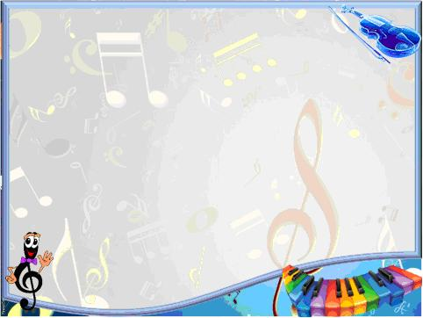
МБДОУ д/с № 5 «Родничок» комбинированного вида с.Сарыг-Сеп II младшая группа (3-4 года) задания для дистанционного обучения (1 неделя)
Выполнил: музыкальный руководитель Трегубова Виктория Владимировна

Slide 2


Ходим - бегаем
Раз, два. Раз! Раз, два. Раз!
Весело, весело мы идём!
Раз, два. Раз! Раз, два. Раз!
Песенку, песенку мы поём!

Slide 3

А теперь бегом, бегом,
Да по комнате кругом.
Вот как быстро мы бежали
И нисколько не устали!

Slide 4
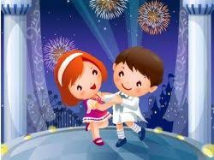
Сапожки

Slide 5
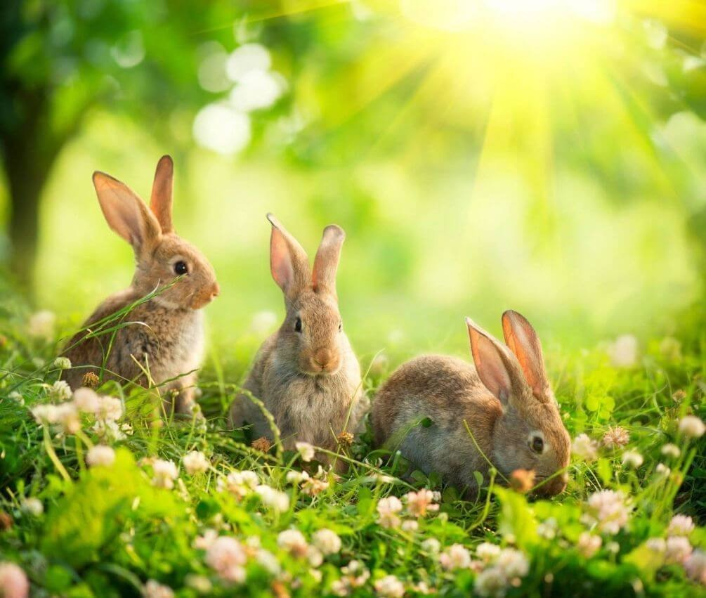
Зайчики

Slide 6
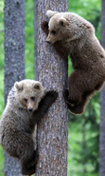
Мишка

Slide 7
Игра с Мишкой
Мишка косолапый
Манит деток лапой,
Приглашает всех гулять,
В догонялки поиграть.

Slide 8
Спасибо за внимание!

